Slide 1

тема :
Дружба

Slide 2


Что такое дружба? Каждый знает.
Может быть и спрашивать смешно?
Ну а всё же, что обозначает
Это слово? Значит что оно?

Slide 3
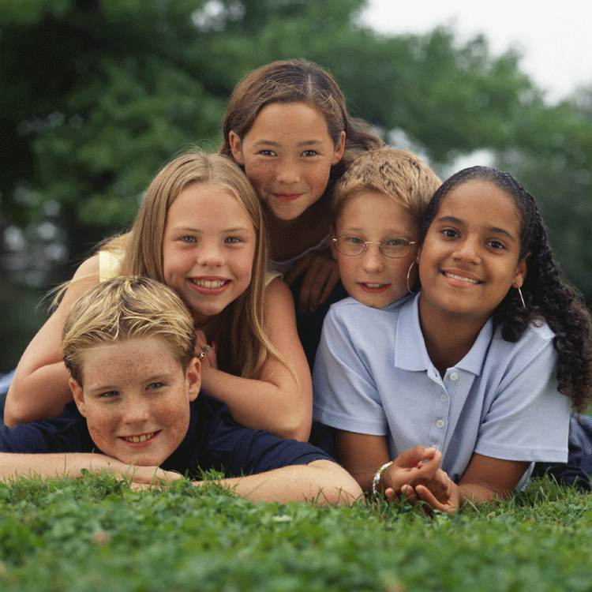
Дружба -
это взаимная привязанность двух или более людей, бескорыстная, основанная на любви и уважении.
(В.И.Даль)

Slide 4
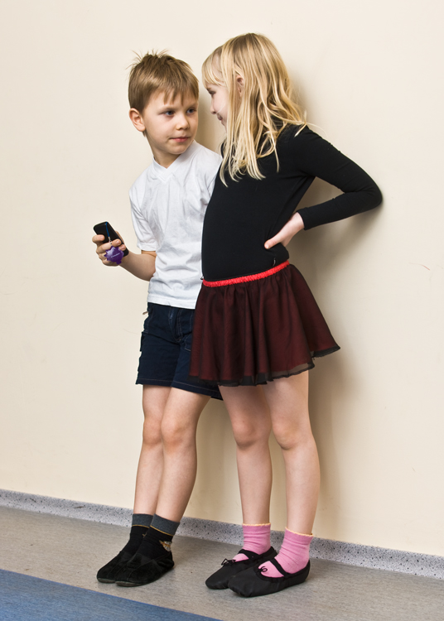
Отличительные черты дружбы
Избирательность
Доверительность
Бескорыстность
Взаимные симпатии
и общность интересов

Slide 5
«Друг – это тот, кто…»
Друг –
Приятель –
Товарищ –
тот, кто связан с кем-то дружбой.
близкий, знакомый, с которым состоят в дружеских отношениях.
человек, близкий по общности, взглядов, деятельности, условий жизни.

Slide 6
Настоящий друг – это тот, кто никогда не обманывает своего друга.
Настоящий друг – это тот, кто не пожалеет поделиться со своим другом всем, что сам имеет.
Настоящий друг – это тот, кто не станет смеяться над бедой или неудачей своего друга.
Настоящий друг – это тот, с кем всегда интересно и никогда не скучно.
Настоящий друг – это тот, кто постарается защитить от обидчика.

Slide 7
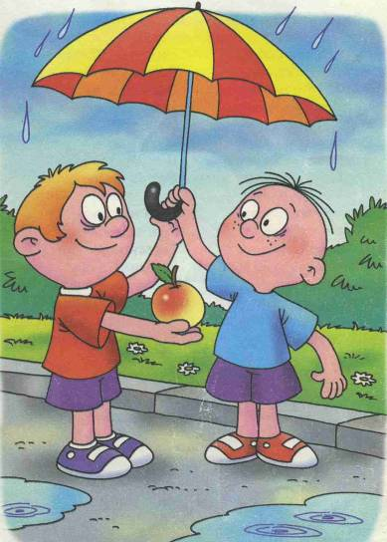
ЗАКОНЫ ДРУЖБЫ.
Не обзывай и не унижай своего друга.
Помогай другу в беде.
Не обманывай друга, будь
с ним честен.
Не предавай своего друга.
Умей признать свои ошибки
и помириться с другом.
Будь внимателен к своему
другу.
Умей уступать своему другу.

Slide 8
Правила Дружбы
Если друг рассказал тебе что-то по секрету, нужно этот секрет хранить.
Поддержи друга, если у него неприятности. Порадуйся вместе с ним его успехам.
Не завидуй другу!
Если ты поссорился с другом, постарайся понять,
в чём твоя вина. Извинись, если невзначай обидишь друга, и предложи ему помириться.
Никогда не сплетничай о своих друзьях. Старайся замечать прежде всего хорошее в человеке.
О достоинствах своего друга расскажи каждому.

Slide 9
В нашем классе можно:
1)Говорить добрые и вежливые слова;
2)Приветствовать друг друга каждый день;
3)Дружно принимать участие во всех делах школы и класса;
4)Следить за своим здоровьем;
5)Дружить, смеяться и шутить.

Slide 10
В нашем классе нельзя:
1)Ссориться, ругаться и драться;
2)Говорить плохие слова;
3)Обзывать своих одноклассников;
4)Грубить учителям и одноклассникам;
5) Брать чужие вещи без разрешения, даже у друга.
-Кто за принятие этих законов прошу поднять руку.
-Эти законы дружбы я попрошу вас соблюдать каждый день.

Slide 11
Друг за друга держаться –
Недруг поддакивает,
Друга ищи,
Кто любит лгать,
Не тот друг, кто мёдом мажет,
Новых друзей наживай,
Птицы сильны крыльями,
Человек без дружбы,
Какую дружбу заведёшь,
Гору разрушает ветер,
ничего не бояться.
а друг спорит.
а найдёшь - береги.
того нельзя в друзья брать.
а тот, кто правду скажет.
а старых не забывай.
а люди дружбой.
что дерево без корня.
такую и жизнь проживёшь.
а людскую дружбу слова.

Slide 12

Подумай, что тебе надо изменить в себе – в своем характере, привычках, увлечениях, - чтобы и с тобой людям захотелось дружить.

Slide 13
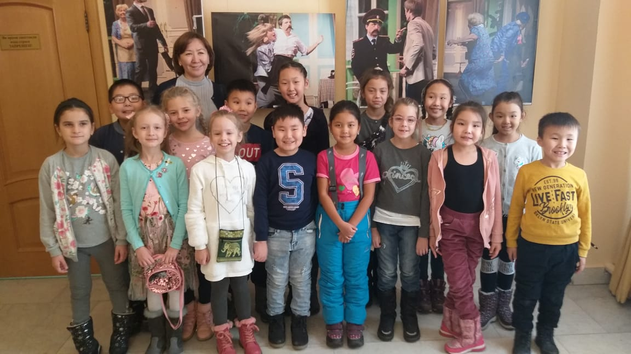
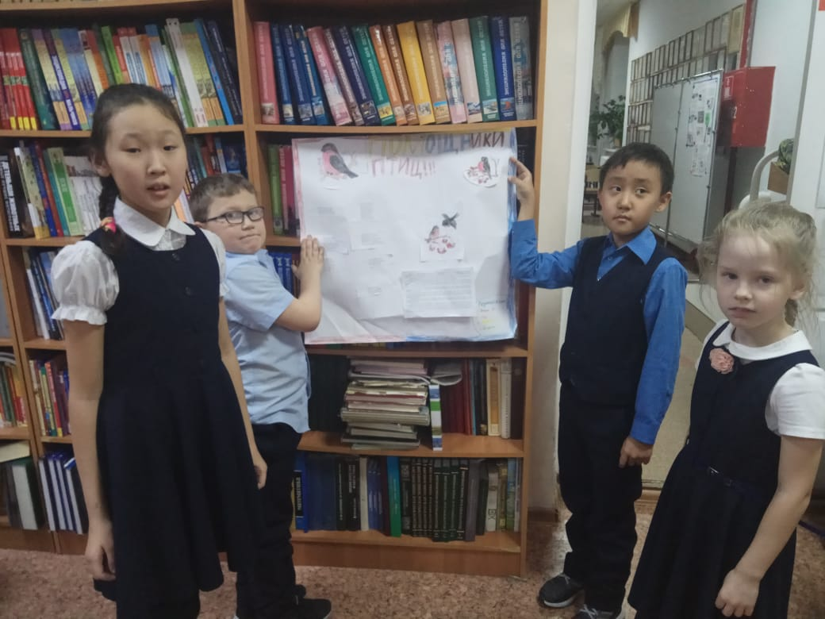
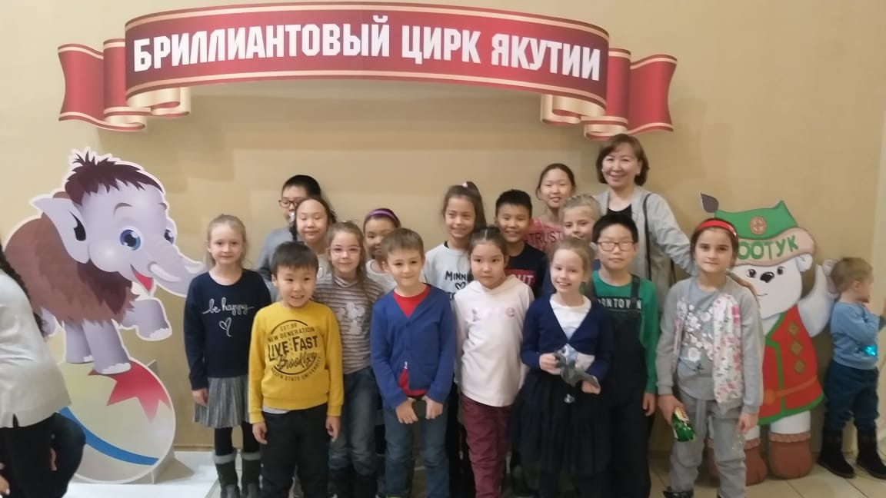
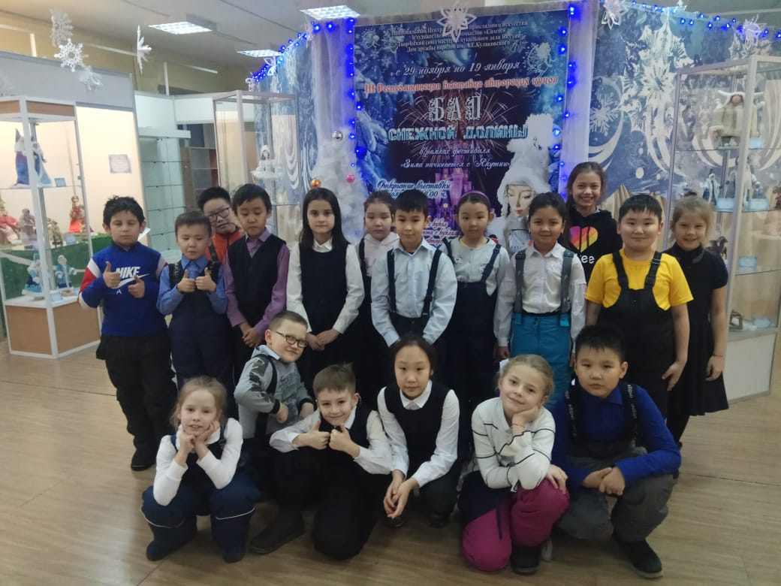
На альбомном листе нарисуй такой цветок, где каждый лепесток будет твоим другом. Посередине напиши свое имя лепестки подпиши именами друзей.

Slide 14



